Slide 1
ЛАБОРАТОРНОЕ МОДЕЛИРОВАНИЕ ТРИГГЕРНОЙ АКТИВИЗАЦИИ РАЗЛОМНЫХ ЗОН: УПРАВЛЕНИЕ ЦИКЛИЧЕСКИМИ НАГРУЗКАМИ И РЕГИСТРАЦИЯ АКУСТИЧЕСКОЙ ЭМИССИИ
Патонин А.В., Шихова Н.М.
ГО “Борок” ИФЗ РАН
19-21 мая 2026г.
8^{я} Международная конференция «Триггерные эффекты в геосистемах»
Notes:
Добрый день. В этом докладе я представляю лабораторный комплекс, разработанный в ГО Борок ИФЗ РАН, позволяющий исследовать процессы формирования очаговых зон под воздействием слабых циклических напряжений в условиях контролируемой трехосной деформации.

Slide 2
Актуальность исследования
Проблема прогноза землетрясений
Механизмы триггерной активизации разломов остаются одной из фундаментальных проблем современной сейсмологии
Недостаточно изучены физические процессы, инициирующие сейсмические события под воздействием внешних возмущений
Отсутствует полное понимание роли циклических нагрузок в подготовке землетрясений
2. Индуцированная сейсмичность
Рост техногенной нагрузки на геологическую среду (добыча полезных ископаемых, закачка флюидов, создание водохранилищ)
Увеличение частоты сильных наведенных землетрясений (M>5) в регионах, ранее считавшихся асейсмичными
Необходимость оценки сейсмической опасности при проектировании промышленных объектов
3. Природные триггерные механизмы
Влияние приливных сил на сейсмичность (лунные и солнечные приливы)
Сезонные и климатические циклы нагрузки
Динамическая активизация разломов от удаленных землетрясений
Notes:
Слабые периодические напряжения способны запускать процессы разрушения, кумулятивно накопленные в разломных зонах. В литературе не много количественных данных по лабораторным исследованиям триггерных эффектов. Это связано со сложностью проведения таких испытаний в лабораторных условиях. Актуальность исследований обусловлена проблемами прогноза землетрясений, индуцированной сейсмичностью, природными триггерными механизмами.

Slide 3
Цели и задачи моделирования
Цель: обеспечить точное управление режимами испытаний при контроле всестороннего, порового и осевого давлений. Обеспечить запись потока сигналов АЭ с высоким временным разрешением.
Задачи:
генерация слабых циклических воздействий различной формы и амплитуды на фоне контролируемых параметров
независимое управление всесторонним и поровым давлением
регистрация непрерывного потока и отдельных волновых форм сигналов АЭ
предотвращение динамического «схлопывания» образца в процессе формирования магистрального разрыва
Notes:
Для того, чтобы обеспечить проведение таких экспериментов необходимо было создать соответствующий инструмент и отработать методики проведения испытаний. Принимая во внимание масштабный коэффициент лабораторного моделирования нам требовалось обеспечить циклические воздействия микронного уровня. Так же необходимо, с высоким временным разрешением, зарегистрировать сигналы АЭ, возникающие в процессе разрушения материала. На финальной стадии эксперимента формирование магистрального разрыва происходит лавинообразно. Стояла задача предотвратить это и растянуть процесс формирования разрыва во времени.

Slide 4
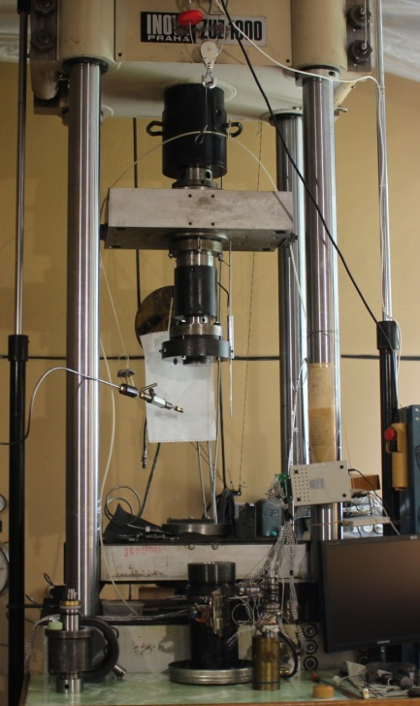
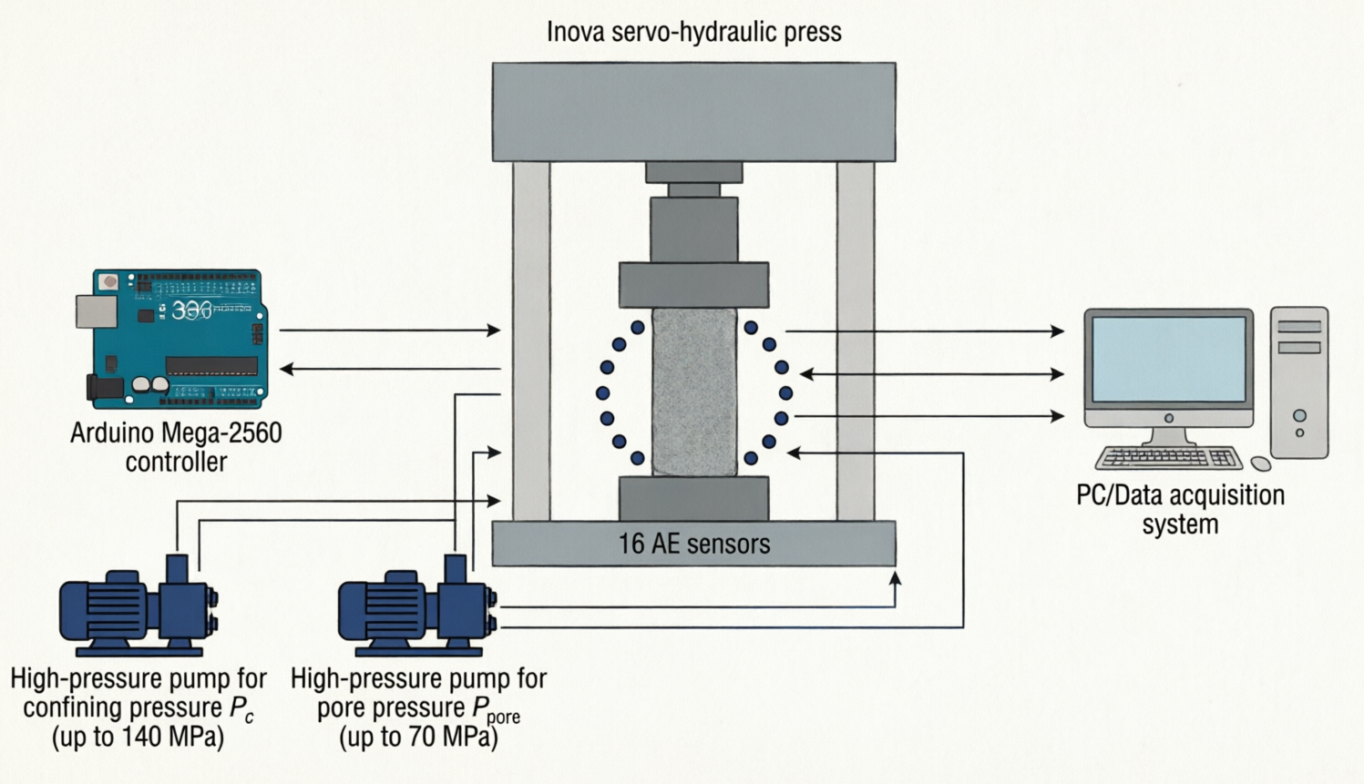
Общая архитектура установки
Блок-схема: электрогидравлическая система Inova ↔ Arduino ↔ Насосы Pc / Pp ↔ тензометрические и акустические датчики ↔ ПК.
Notes:
Наш испытательный комплекс базируется на электрогидравлическом прессе Inova (верхний левый рисунок). Его управлением и сбором всех данных занимается программно-аппаратный комплекс на базе микроконтроллера Arduino Mega-2560 и центрального процессора INTEL-CORE I7. Микроконтроллер и компьютер управления связывают процесс нагружения образца, систему управления и мониторинг АЭ в единый контур с обратной связью.

Slide 5
Система управления нагружением
В основе системы управления нагружением ПИД регулятор
У
БЛОК АНАЛИЗА
ЗАДАВАЕМОЕ
ЗНАЧЕНИЕ
LVDT
Общепринятая схема БЛОКА АНАЛИЗА
АЦП
Программная реализация ПИД
Блок управления сервовентилем
(контроллер SCON-3000, max частота контура управления до 10кГц)
Задействован микроконтроллер
Требуется высокая частота оцифровки сигнала и анализа разностного сигнала
Точность позиционирования положения 1 мкм
БЛОК АНАЛИЗА Inova
Аналоговый сумматор
ШИМ (частота 15кГц)
Блок управления сервовентилем
Разностный сигнал напрямую поступает на ШИМ без участия микроконтроллера
Точность позиционирования положения 0.1 мкм
поршень
Notes:
На этом слайде показана блок схема системы управления позиционированием положения поршня пресса. Контролем нагружения образца управляет блок анализа. Сигнал датчика положения поступает в блок анализа. Сюда же подается задаваемый сигнал управления. Блок анализа выделяет из них разностный сигнал, который и заставляет поршень смещаться в ту или иную сторону. Здесь работает так называемое ПИД регулирование. В общепринятой схеме блока анализа заложена программная реализация ПИД регулирования, которая имеет ряд ограничений. Ключевое отличие нашей системы управления в том, что ПИД регулирование осуществляется на аппаратном уровне. В результате этого мы получаем точность позиционирования на порядок лучше, чем в любой другой системе. Важно, что при этом поддержание положения поршня пресса происходит без участия микроконтроллера. Благодаря этому высокоточная система позиционирования, в совокупности с мощным базовым компьютером позволяет реализовать любые протоколы испытаний, включая импульсное воздействие и модулирующее воздействие с заданными параметрами.

Slide 6
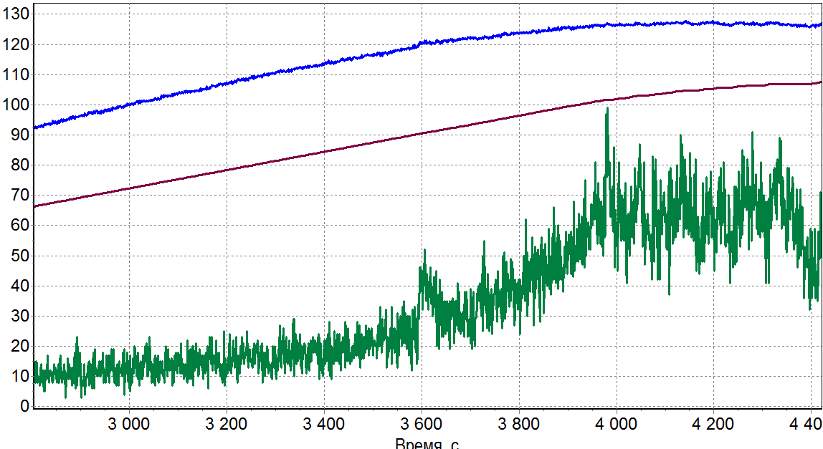
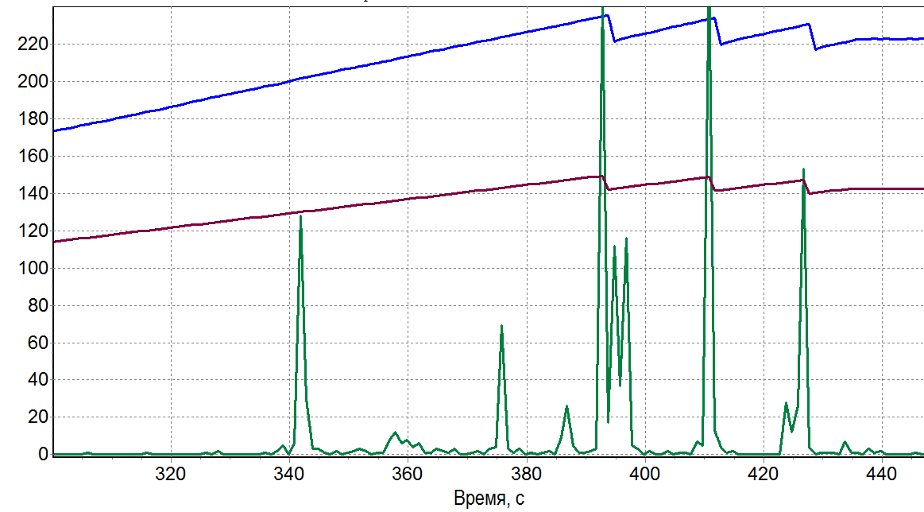
Адаптивное управление по АЭ
Режим контроля потока сигналов АЭ (мягкий):
В случае превышения заданного значения потока АЭ процесс нагружения приостанавливается.
Применяется для песчаников в процессе проращивания магистрального разрыва.
нагрузка
смещение
МПа, мкм, шт/с
поток АЭ
Режим аварийного отката (жесткий):
В случае превышения заданного значения потока АЭ происходит разгрузка образца на заданную величину.
Применяется для гранитов в процессе проращивания магистрального разрыва.
нагрузка
смещение
МПа, мкм, шт/с
поток АЭ
Notes:
Как я уже говорил, формирование магистрального разрыва в закритической области нагружения происходит лавинообразно. При этом из-за огромного потока сигналов АЭ бОльшая их часть теряется. Для предотвращения этого в нашу систему введено адаптивное управление по потоку сигналов, организованное на основе непрерывного их мониторинга. Нами реализованы два режима. В первом, так называемом мягком режиме, система управления изменяет скорость нагружения, поддерживая заданный уровень потока сигналов (верхний рисунок). Второй режим, так называемый жесткий режим или режим аварийного отката, производит скачкообразное уменьшение осевой деформации на заданную величину (нижний рисунок). Первый режим используется на песчаниках. Второй на гранитах, обладающих бОльшей жесткостью и пределом прочности. В результате применения адаптивного управления формирование магистрального разрыва происходит постепенно.

Slide 7
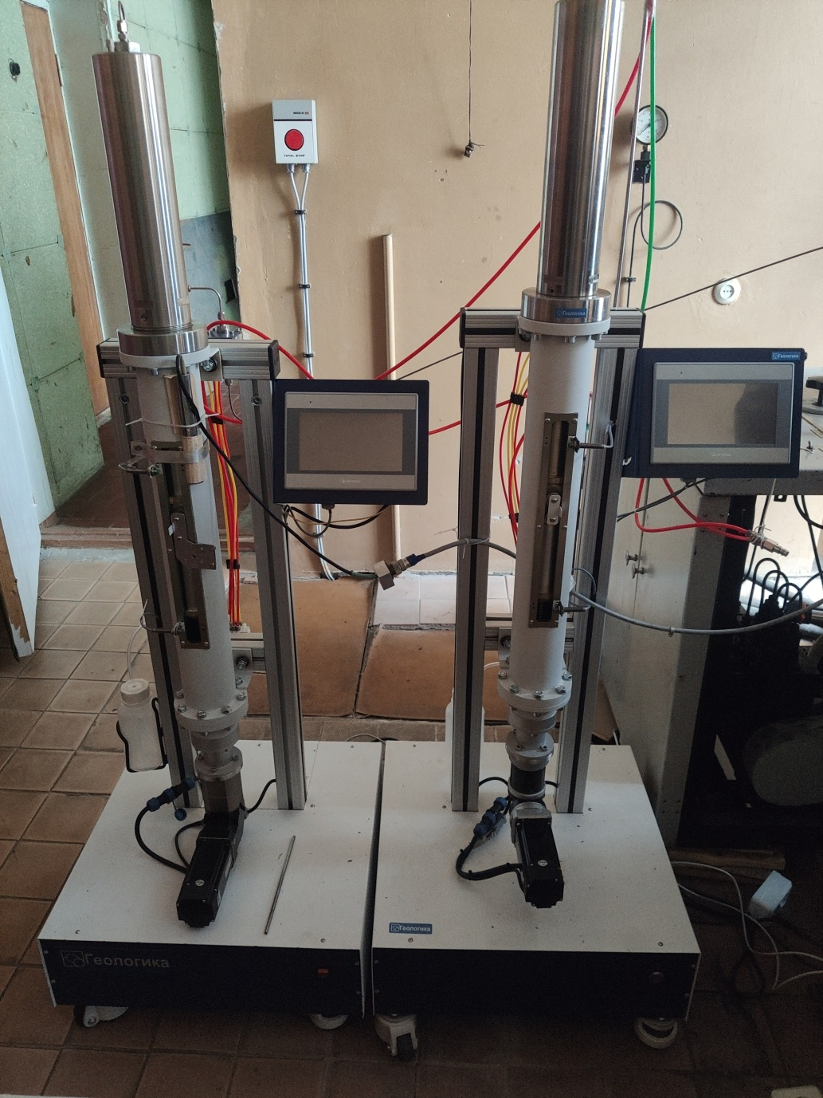
Система подачи всестороннего и порового давлений
Насосы высокого давления российского производства серии ЛН
Всестороннее давление:
до 140МПа
Поровое давление:
до 70 МПа
Контроль по давлению 0.5%
Контроль по расходу 0.5%
Ручное управление
Управление компьютером
Запись протокола работы
Notes:
Для создания всестороннего и порового давлений у нас используются высокоточные насосы российского производства. Управление их режимами осуществляет отдельный компьютер со своим программным обеспечением. Поскольку исходный программный код насосов закрыт, то мы установили собственные датчики давления в магистрали насосов. Тем самым мы интегрировали эти данные в нашу единую систему сбора, и фактически задублировали систему измерения всестороннего и порового давлений.

Slide 8
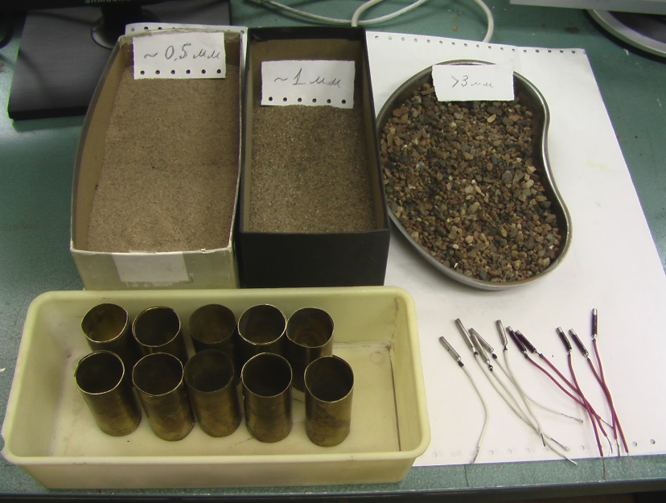
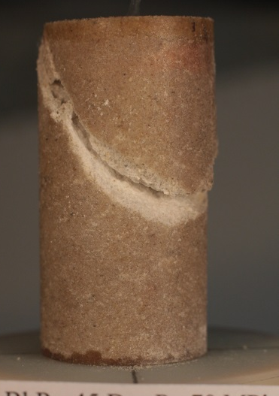
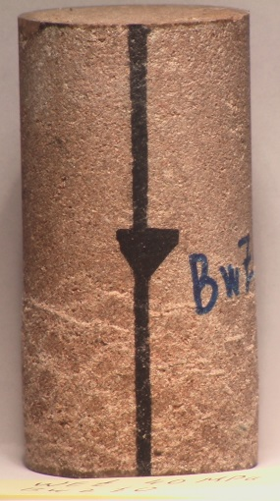
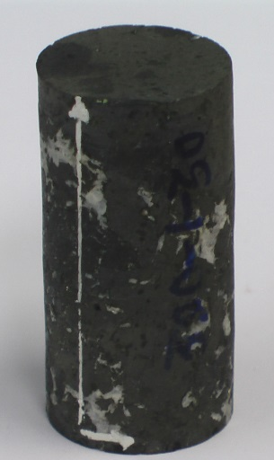
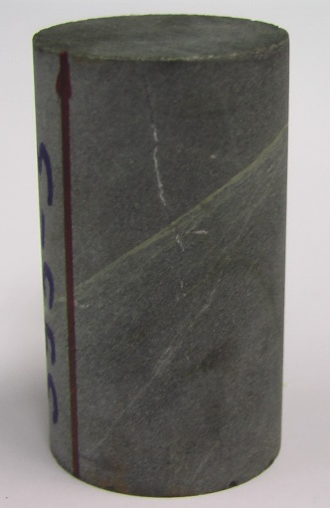
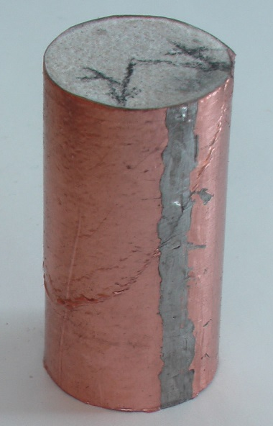
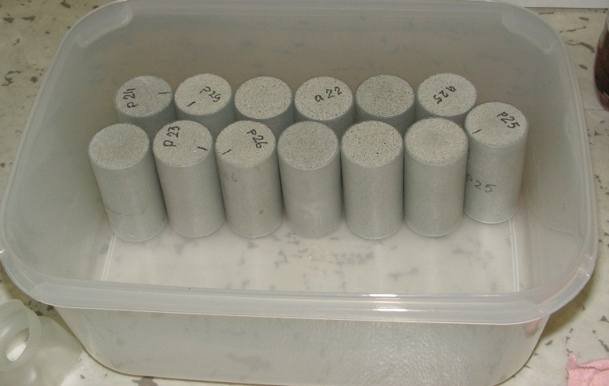
Коллекция образцов. Диаметр 30мм, высота 60мм
Образцы после трехосных испытаний
Материал для создания искусственных образцов с заданными свойствами.
Образец в медном жакете после испытания
Насыщение образцов перед испытаниями
Notes:
На этом слайде приведены примеры некоторых используемых нами искусственных образцов и образцов горных пород. При проведении испытаний в камере всестороннего сжатия мы защищаем образцы с помощью тонкого медного жакета. В отличие от термоусадочного жакета, такой вариант герметизации позволяет использовать на поверхности образца датчики АЭ.

Slide 9
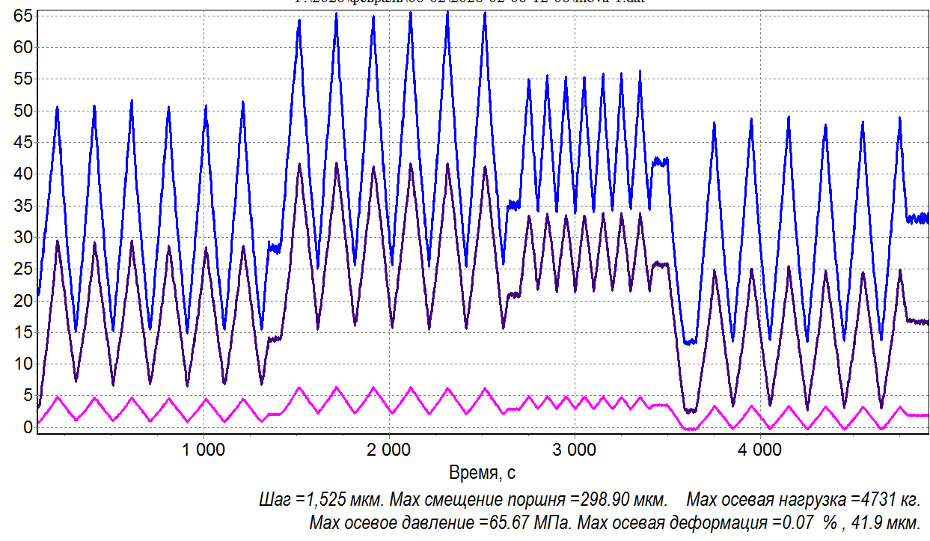
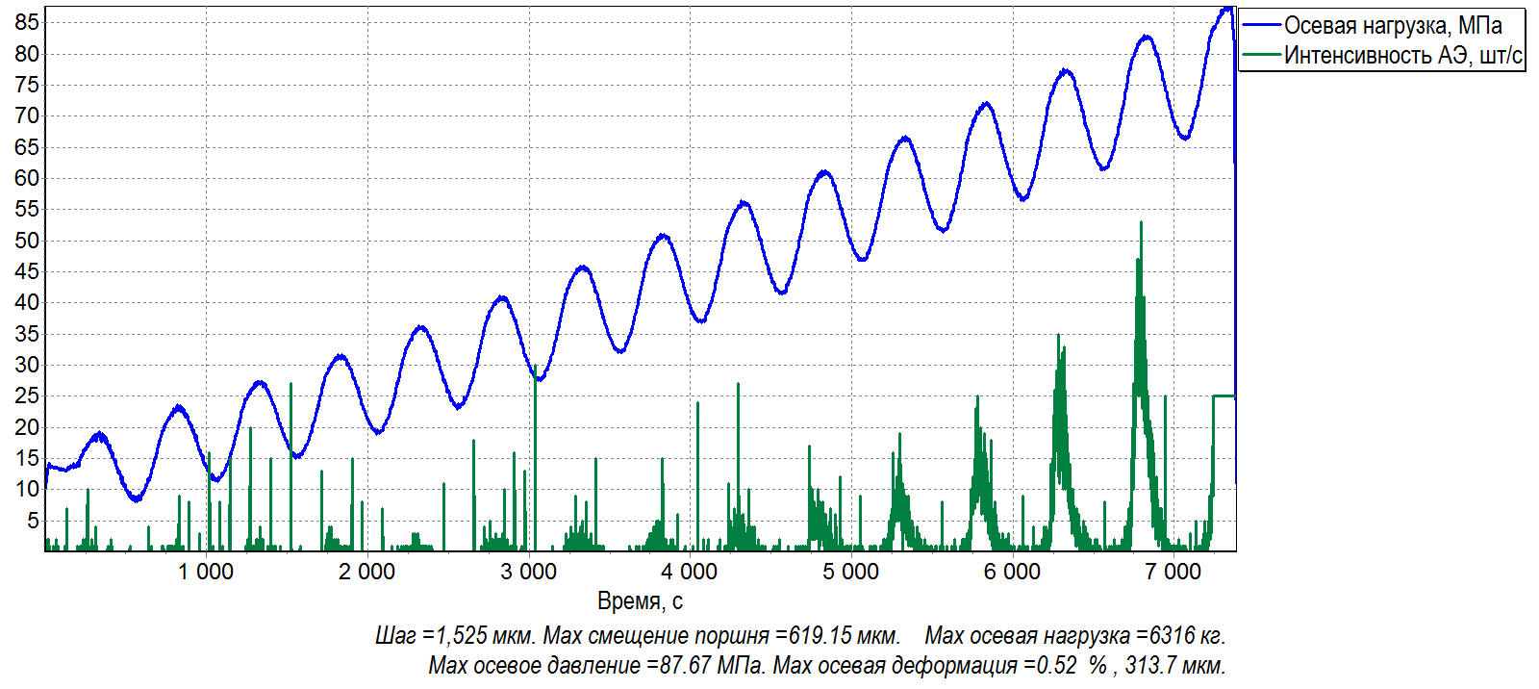
Протоколы циклического нагружения
Нагрузка, МПа
Смещение, мкм
1- осевая нагрузка
2- изменение диаметра
3- изменение высоты
Более четко можно
отслеживать изменения,
происходящие в точках
экстремумов.
1
3
2
Нагрузка, МПа
Интенсивность АЭ, шт\с
1
1- осевая нагрузка
2- интенсивность АЭ
2
Notes:
Здесь показаны примеры основных режимов испытания в виде циклического нагружения различной формы. На верхнем рисунке режим пилообразного нагружения с различной амплитудой. Благодаря резкой смене направления деформации этот режим позволяет с высокой точностью отслеживать изменения в напряженном состоянии образца в точках локальных экстремумов. При таком режиме более четко наблюдается эффект Кайзера и рассчитывается коэффициент фелисити. Синусоидальный режим (нижний рисунок) более корректно моделирует природные условия, где на фоне периодических приливных или сезонных воздействий происходят процессы релаксации напряжений. Этот режим целесообразен для исследования усталостного разрушения и триггерных эффектов.

Slide 10
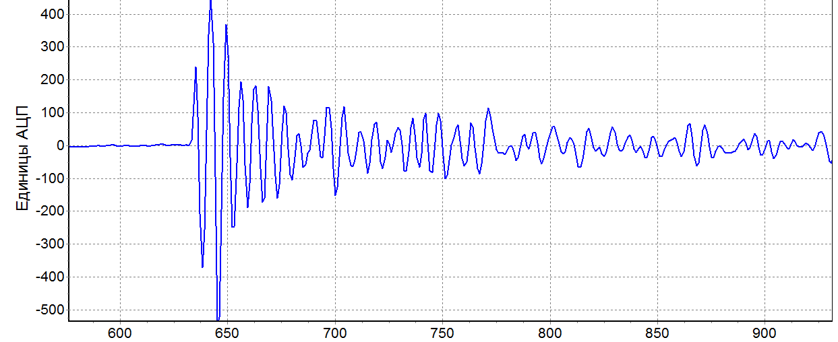
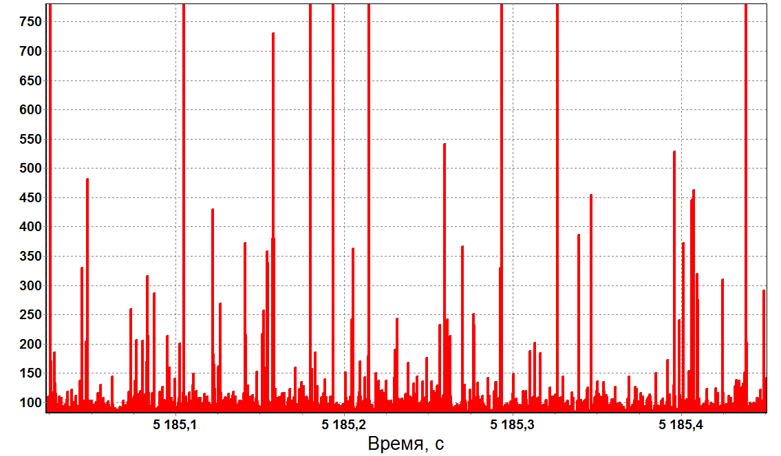
Регистрация акустической эмиссии
Система регистрации отдельных волновых форм сигналов АЭ
Число каналов – 16.
Частота оцифровки - 2.5МГц .
Усиление 40 дБ
Уровень шума ± 1-2 ед. АЦП
Скорость записи волновых форм до 100 соб/с.
Отдельная волновая форма сигнала АЭ
Такты АЦП
Фрагмент потока акустической энергии
Система непрерывной регистрации потока акустической энергии
Число каналов – 3.
Частота оцифровки – 2.5 МГц на канал.
Свертка по 64 точкам оцифровки.
Разрешение 25мкс.
Условные единицы
Notes:
Для регистрации акустической эмиссии мы используем две не зависимые системы. Первая это 16-ти канальная система записи отдельных волновых форм, совмещенная с системой ультразвукового зондирования. Вторая, независимая система регистрации - это четырех канальная система непрерывной записи потока акустической энергии. Она регистрирует не отдельные сигналы, а непрерывный поток акустической энергии с дискретностью 25мкс. В режиме реального времени из общего потока выделяются отдельные события АЭ, которые используются нами в адаптивном управлении.

Slide 11
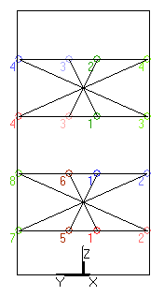
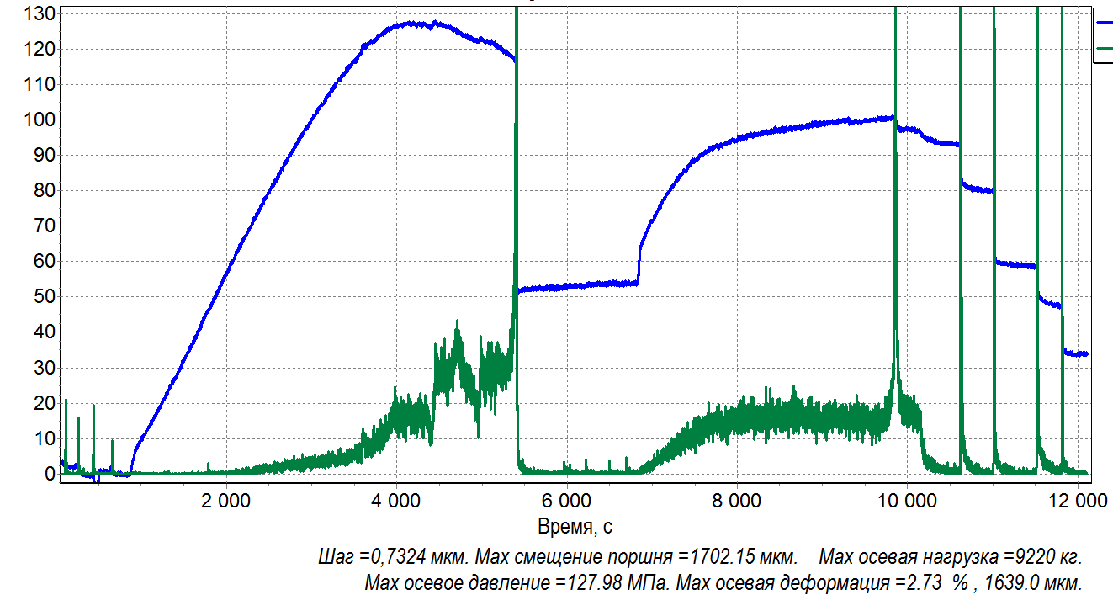
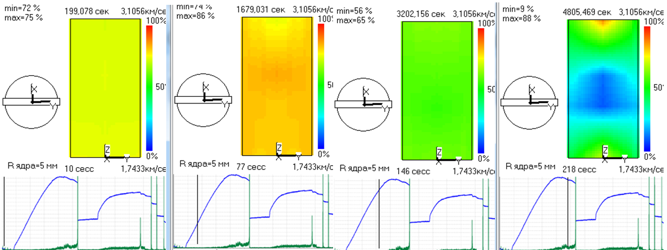
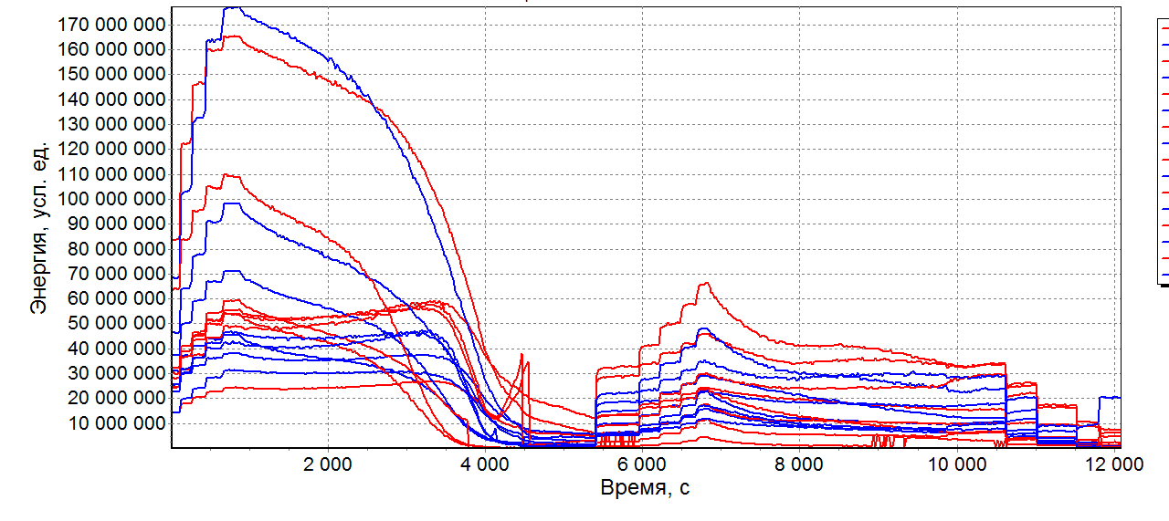
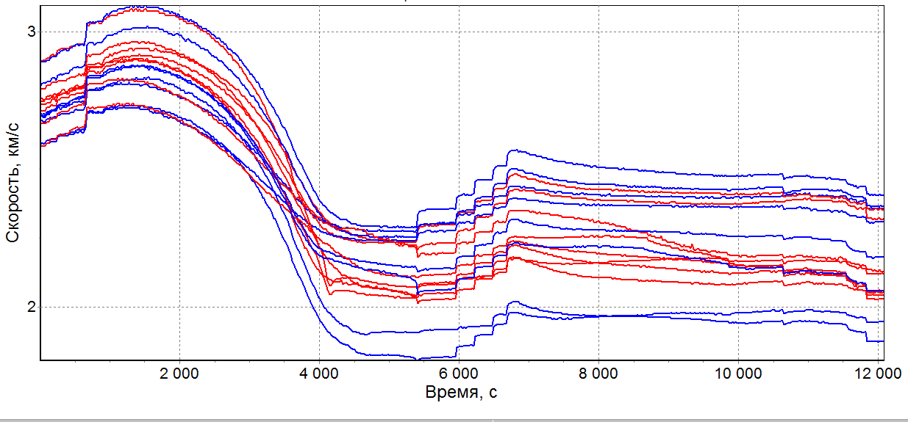
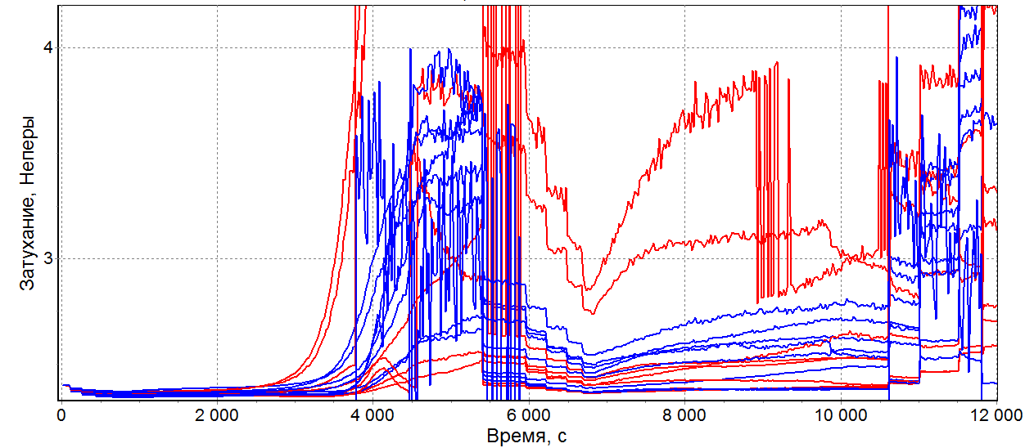
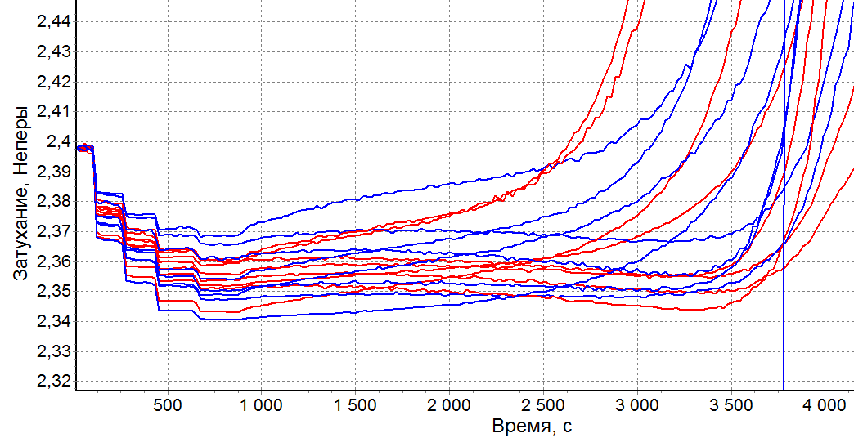
Скорости упругих волн
Частота оцифровки 40МГц
8 горизонтальных направлений
8 наклонных направлений
Возможность накопления сигнала до 1024 раз
Точность определения скорости 0.2%
Нагрузка, МПа
Интенсивность АЭ, шт\с
Энергия первого
полупериода
упругой волны
Скорость упругой волны
Затухание
упругой волны
Notes:
В своих экспериментах мы проводим ультразвуковое зондирование по 8 горизонтальным и 8 наклонным направлениям. По записанным волновым формам рассчитываются скорости распространения упругих волн, энергия первого полупериода волны и затухание. Путем интерполяции мы восстанавливаем распределения этих параметров в объеме всего образца. На слайде показаны примеры для одного из экспериментов. Верхний рисунок- протокол нагружения образца. Здесь синяя линия это осевая нагрузка, зеленая - интенсивность сигналов. Ниже приведена динамика изменения скоростей, энергия и затухание волны по разным направлениям. Справа на врезке показан начальный участок графиков затухания. Как можно видеть, все эти параметры очень чутко реагируют на изменение напряженного состояния образца. КЛИК. На рисунке приведен пример восстановления поля скоростей в объеме образца для 4-х моментов времени до формирования разрыва. По мере уплотнения образца идет равномерный рост скоростей, затем на этапе дилатансии падение с последующим формированием зоны пониженных скоростей в центре образца. Цветовая шкала соответствует скорости упругой волны.

Slide 12
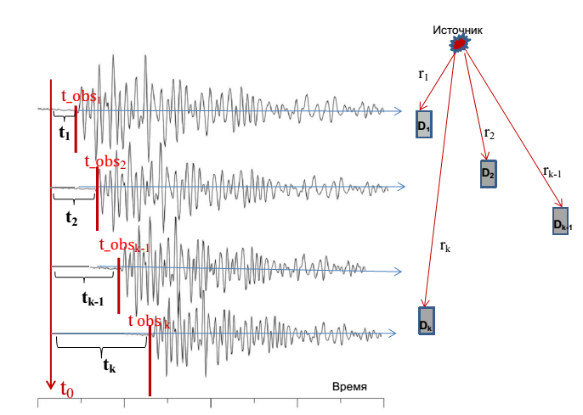
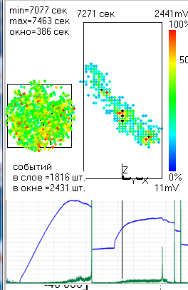


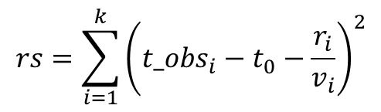




локация источников аэ и определение механизмов
Время вступления волны (${t_obs}_{i}$ , i=1÷k) определяется методом AIC-picker на каждом датчике по волновым формам
${t_obs}_{i}$= ${\text{t} \text{(}x_{i}\text{, }y_{i}\text{, }z_{i}\text{, }x_{0}\text{, }y_{0}\text{, }z_{0}\text{) }+t}_{0}$
время пробега
Расчетные время пробега $t_{i}$ :
$t_{i}=\frac{r_{i}}{v_{i}}$
Скоростная модель на основе измерений по горизонтальным и наклонным направлениям. Коррекция модели в ходе эксперимента.
$${\text{t} \text{(}x_{i}\text{, }y_{i}\text{, }z_{i}\text{, }x_{0}\text{, }y_{0}\text{, }z_{0}\text{)}\text{= }{t_obs}_{i}−t}_{0}$$
$$rs=\sum_{i=1}^{k}{{\left({t_obs}_{i}−t_{0}−\frac{r_{i}}{v_{i}}\right)}^{2}}$$
$$min$$
Точность определения координат источников ±1мм.
Notes:
Разработанные в сейсмологии методы локации применяются к поиску координат сигналов АЭ. Время вступления сигнала, определенное по записанной волновой форме, складывается из времени пробега и начального времени события Т0. Нам неизвестны три координаты и время, и для решения системы уравнений требуется минимум четыре времени вступления на разных датчиках. Мы не используем прямой метод решения системы уравнений, а находим координаты минимизацией функционала путем перебора всех элементарных ячеек объема образца. В расчетах принимают участие все датчики, по которым было определено время вступления. Ключевой момент в наших расчетах это использование медианы разницы времен. Это позволяет отсеять датчики, на которых неверно определено время вступления. Важную роль в наших расчетах играет скоростная модель. Наша скоростная модель формируется на основе периодических измерений по 16 направлениям. При этом для каждого приемного датчика мы формируем свое распределение скорости в зависимости от направления на источник. Используя наши оригинальные алгоритмы расчетов мы достигли точности определения координат в 1мм. Такая точность была нами подтверждена инструментально в одном из специальных экспериментов с использованием источников сигналов АЭ с известными координатами.

Slide 13

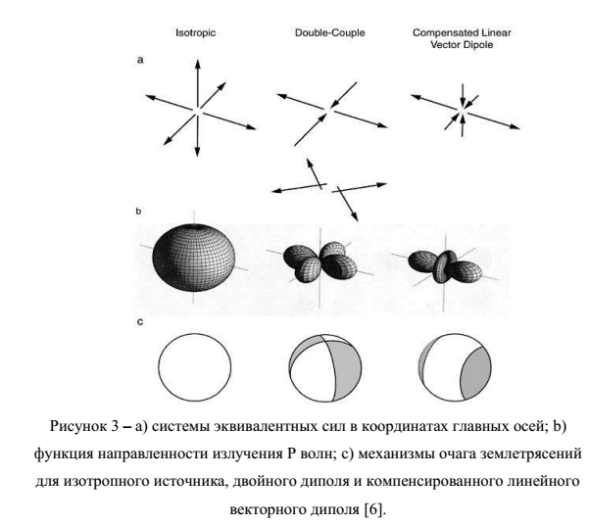
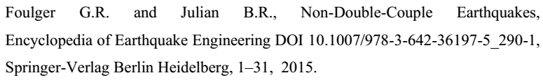
Расчёт тензора сейсмического момента
Системы эквивалентных сил
Чтобы определить, какой тип сейсмического источника представлен найденным тензором момента, применяется разложение тензора момента на три элементарные части: изотропную (ISO),
двойной диполь (DC)
и компенсированный линейный векторный диполь (CLVD) :
Диаграммы направленности источников
non-DC
Beach-ball диаграммы механизмов очагов
объемные изменения в источнике:
взрывы, обвалы (коллапсы)
Раскрытие трещин с разрежением
среды вокруг.
Анизотропия среды, влияние флюидов.
Двойной диполь
Сдвиговый тип источника,
скольжение происходит по одной плоскости разрыва.
Notes:
Задача определения тензора сейсмического момента источников сигналов АЭ стоит остро уже давно. Тензор сейсмического момента полностью описывает напряженное состояние источника, включая направления действующих сил в его области. Определение ТСМ важно для понимания процессов формирования очаговых зон и в частности для оценки изменения напряженного состояния. На слайде показаны примеры диаграмм направленности основных типов источников сигналов, направления действующих сил и графическое представление этих диаграмм.

Slide 14
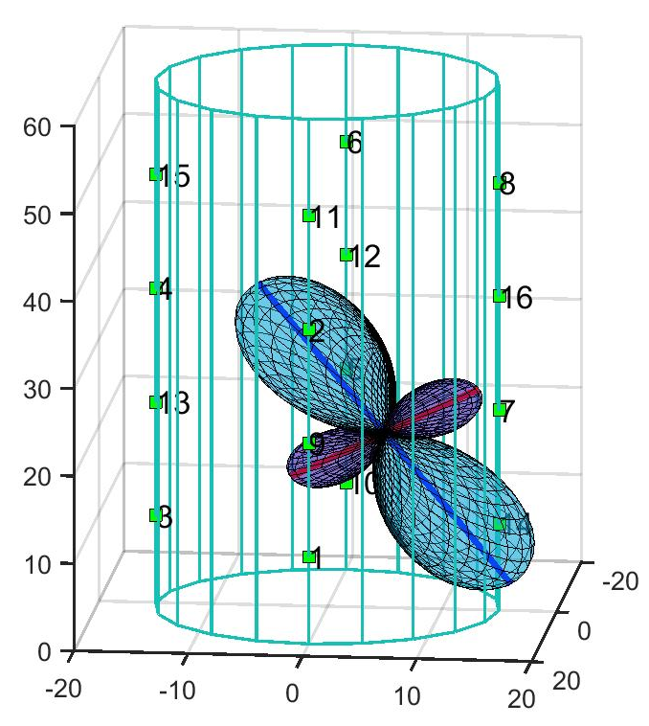


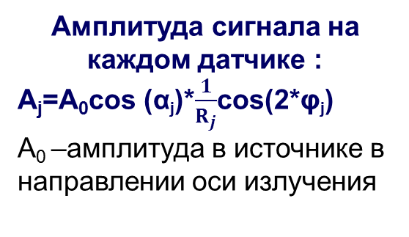
определение величин и направлений осей сжатия и растяжения в источнике АЭ
Амплитуда сигнала на каждом датчике :
A_{j}=A₀cos (α_{j})*$\frac{1}{R_{j}}$cos(2*φ_{j})
A₀ –амплитуда в источнике в направлении оси излучения
$$\vec{n}$$
$$R$$
α
φ
cos(2*φ_{j})/ cos(2*φ_{k})= A_{j}R_{j}/((cos (α_{j})* A₀)/A_{k}R_{k}/(cos(α_{k})*A₀),
j=1:3,k=1:3,k#j
координаты оси диполя (d₁,d₂,d₃), путем решения системы :
cos(φ_{j})*R_{j}=a_{1j}* d₁+ a_{2j}* d₂+ a_{3j}* d₃ ,
a_{1j}, a_{2j} ,a_{3j} – координаты трёх векторов источник – датчик
j=1:3
Notes:
Опираясь на квадрупольную модель источника в рамках нашей лаборатории была разработана методика определения ТСМ и его главных компонент. Для расчетов мы используем амплитуды и знаки упругой волны, зарегистрированные датчиками. Здесь мы учитываем зависимость амплитуды от расстояния и от угла подхода волны к датчику. Кроме этого учитывается диаграмма направленности самого приемника. Исходя из предполагаемого вида диаграммы направленности излучения мы восстанавливаем оси ТСМ.
На синтетических данных мы провели сравнение нашего метода с методами полярности, Отсу и ГибридМТ. Это сравнение показало преимущество разработанного нами метода. Дальнейшее развитие нашего метода позволило проводить корректную оценку всех трех компонент ТСМ, таких как ISO, DC , CLVD. Сейчас мы успешно определяем компоненты ТСМ для 70% лоцированных сигналов.

Slide 15
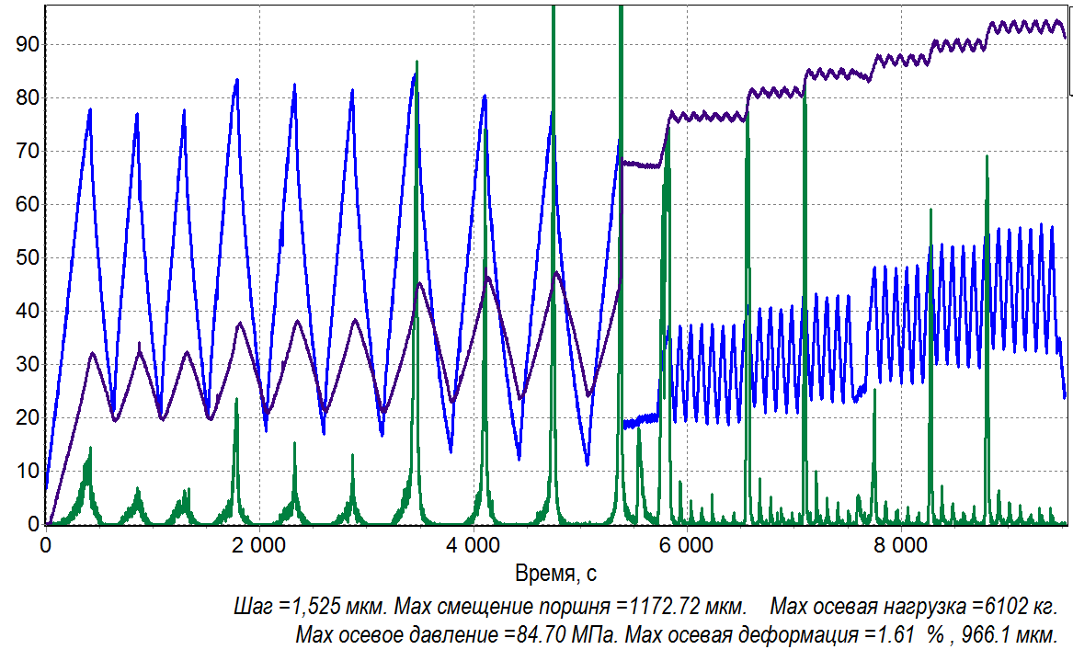
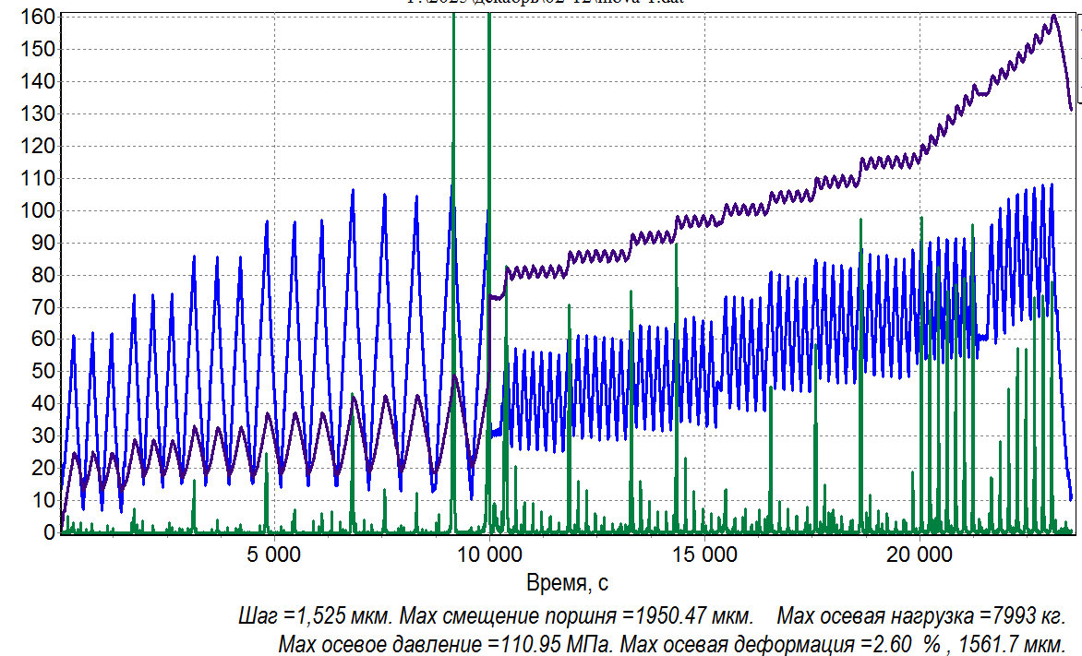
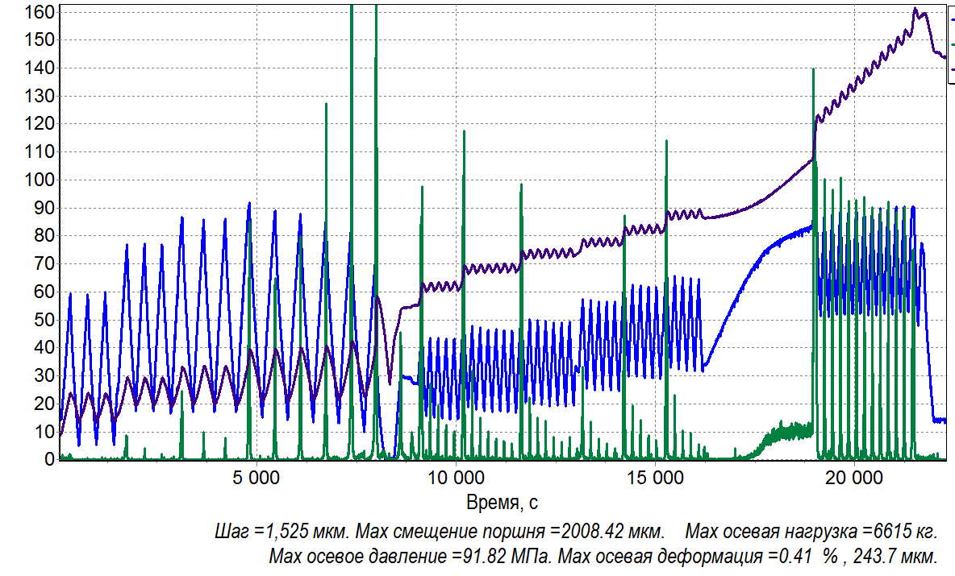
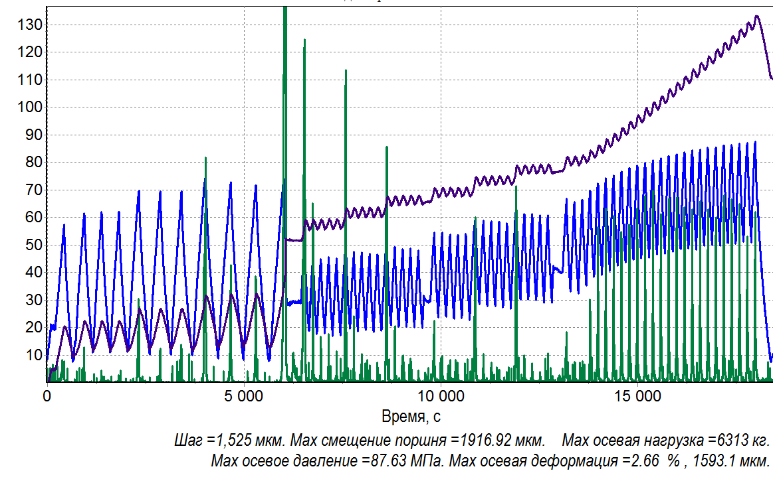
циклические испытания песчаников
МПа, мкм, шт/с
МПа, мкм, шт/с
1
2
3
1- осевая нагрузка (МПа), 2- осевая деформация (мкм), 3- интенсивность АЭ (шт/с)
МПа, мкм, шт/с
МПа, мкм, шт/с
Notes:
Для тестирования разработанных режимов циклического нагружения мы провели серию испытаний на образцах песчаников различной зернистости, пористости и проницаемости. Протоколы испытаний для всей серии образцов были идентичны. Испытания проходили в камере всестороннего сжатия при начальном обжимном давлении 5МПа. До момента образования магистрального разрыва задавалась определенная амплитуда модуляции, и после прохождения 3-4 циклов модуляции амплитуда увеличивалась примерно на 20%. После образования магистрального разрыва образец поджимался всесторонним давлением 10МПа, и циклы модуляции повторялись, но уже с меньшей начальной амплитудой. После 3-4 таких циклических серий обжимное давление увеличивалось сначала до 15, а потом до 20 МПа. На графиках синим цветом показана избыточная осевая нагрузка, черным дано изменение высоты образца, а зеленым – интенсивность событий акустической эмиссии.

Slide 16
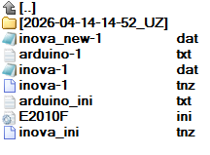
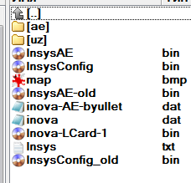
Обработка данных и каталогизация
Первичные данные:
1 Тензометрические измерения
2 Волновые формы сигналов АЭ
3 Полная запись потока АЭ
Программы обработки:
Пакет программ обработки первичных данных, включая обработку низкочастотных данных, данных потока АЭ, обработки волновых форм сигналов АЭ.
Пакет программ расчетов параметров сигналов АЭ, включая расчет координат источников и механизмов.
Пакет программ формирования базы данных.
Все используемые программы собственной разработки.
На часть программных продуктов получено около 20 авторских свидетельств.
Notes:
В ходе каждого эксперимента мы получаем огромное количество первичных данных, которые помещаются в базу данных. Структура базы и названия файлов показаны на правом верхнем рисунке. На первом этапе обработки проводится процедура синхронизации, устранение возможных ошибок, расчеты скоростей распространения упругих волн, определение параметров сигналов АЭ, формируется бюллетень событий. На этапе финальной обработки мы делаем расчеты геомеханических и акустических параметров. На этом этапе исходная база данных дополняется файлами, содержащими результаты постобработки. По мере развития наших методик и регистрирующей аппаратуры происходит расширение структуры базы данных, добавление файлов с новыми типами данных. В базе данных хранятся материалы в бинарном, текстовом виде, в виде графиков и фотографий.
Методы и алгоритмы обработки данных постоянно нами совершенствуются. Все используемые нами программы собственной разработки, что позволяет проводить их модификацию по мере разработки новых алгоритмов и появления новых данных.

Slide 17
заключение
1) Разработан аппаратно-программный комплекс для моделирования триггерной активации разломных зон на прессе ИНОВА
2) Внедрена система адаптивного управления по параметрам акустической эмиссии
3) Обеспечена автоматизированная классификация механизмов АЭ-событий и 3D-локация
4) Сформирована реляционная база данных с полным набором экспериментальной информации
5) Созданы инструменты статистического анализа и визуализации
6) Применение: формирование разломной зоны, триггерная сейсмичность, моделирование ГРП, верификация численных моделей
Notes:
В этом году мы полностью завершили модернизацию нашего лабораторного комплекса. Наша группа входит в состав ЦКП ИФЗ РАН. Мы полностью открыты для сотрудничества в направлении лабораторных испытаний геоматериалов.
Следующий наш доклад будет посвящен анализу проведенной серии циклических испытаний на образцах песчаников, где мы подробно рассмотрим как слабые циклические напряжения влияют на накопление повреждений породы.

Slide 18
Спасибо за внимание !

